Slide 1

Database System
-Jump into water-
<B_team7>
B584007 kim soo min
B589040 Ahn chi hyun
B589058 Lee hye mi
B589065 Jung seo yun
The number of visited the professor is 3
The number of changing the diagram is 3
Notes:
Our topic is water park! There are 김수민 안치현 이혜미 정서윤 in this team;
We go to

Slide 2

1.motivation
2.Role of member
3.Required list
4.DB Composition & Diagram
5.Homepage & DB
6.Expectation
7.Problem
8.Conculsion
9.Q/A

Slide 3

motivation
-A favorite place among the members of the group.
-We chose this theme to improve the missing parts of the Waterpark through Experience.
-We thought last-payment is better than prepayment.
Notes:
Our team members likes warterpark. We waited too long for the rides in the past. So we didn’t play well! So
We think about this problem! Solution was reservation of ride!
Other motivation is just prepayment. Because we have to refund ,If money left.
So we thought last-payment !!

Slide 4
Contribution of members
Soomin Kim : design homepage by using php, set up session connection for login&logout functions. Interlock
25%
Chihyun Ahn : configure relationship of entities, prevent duplicate reserving, deal with errors of php pages.
25%
Hyemi Lee : implement the reserve homepage , make a info. page interlock , helped insert query
25%
Seoyun Jung : simple php implementation, make a ppt & homepage.
25%

Slide 5
Required list
1. 예약시스템 구비한 워터파크
2. 고객이 정보를 입력해야 된다.
3. 고객->여러 개 락커를 빌릴 수 있다.
4. 고객 퇴장기능
5. 놀이기구 예약 시스템
6. 용품 렌트 시스템
7. 음식 구매 시스템
8. 고객번호 , 비밀번호 ->정보확인
Notes:
예약시스템 구비한 워터파크
2. 고객이 정보를 입력 시 고객번호와 비밀번호는 반드시 입력해야 한다. 비밀번호는 010을 뺀 핸드
폰 번호를 입력해야 한다.
3. 고객 한 명이 락커 여러 개를 예약할 수 있으며 이미 다른 사용자가 쓰고 있으면 선택이 안 된다.
4. 퇴장할 때 고객번호와 비밀번호를 입력하면 고객정보가 테이블에서 없어진다.
5. 놀이기구 예약 시 고객번호와 비밀번호가 일치해야 예약시스템에 접근 할 수 있다. 그리고 좌석
선택 시 이미 예약 된 자리면 좌석이 이미 예약되었다고 뜬다.
6. 빌리는 페이지로 가기 위해 고객번호와 비밀번호를 입력해야 한다. 구명조끼와 튜브를 빌릴 때 하
나씩 빌리게 되어있다.
7. 음식을 구매하기 위해선 고객번호와 비밀번호를 입력해야 가능하다.
예약시스템까지 구비한 워터파크다.
2.현재 입장한 고객현황 - 고객이 입력하는 모든 정보가 테이블에 들어간다. 비밀번호와 넘버는 꼭 표시.
3.놀이기구현황 - 놀이기구 번호, 기구이름, 현재운용여부, 난이도를 고객이 알 수 있게 표시해
준다.
5.놀이기구 예약 - 각 기구별 좌석과 번호와 남은 좌석을 표시해준다.
4.락커룸 –
5.후불제
6.용품&물건

Slide 6
Required list
8. 고객번호 , 비밀번호 ->정보확인
9. 구매,렌트 ->(세션)->구매가능,렌트가능->(세션해제)
10. 고객의 사용내역 누적
Notes:
8. Info에서 고객번호와 비밀번호를 입력하면 고객이 등록했던 정보와 예약한 놀이기구에 대한 정보
를 확인 할 수 있다.
9. 물품을 빌릴 때와 음식을 살 때 락커를 빌릴 때 등 고객번호와 비밀번호를 입력한 후엔 로그아웃
버튼을 눌러 세션을 풀어줘야 된다.
10. 총 이용 금액은 후불제로 쓴 만큼 계속 누적되며 수시로 얼마를 썼는지 확인 할 수있다.

Slide 7
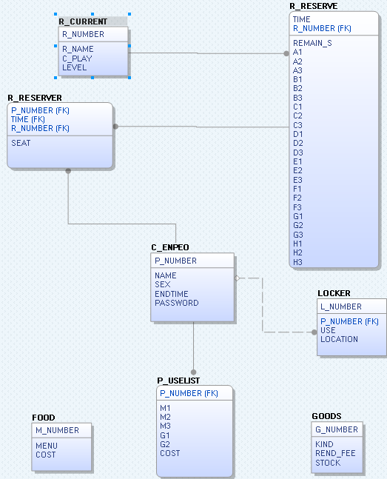
DB Diagram - logical
Notes:
컨셉션 다이아그램이랑 논리적 넣어야함 논리적ㄱ은 넣음

Slide 8
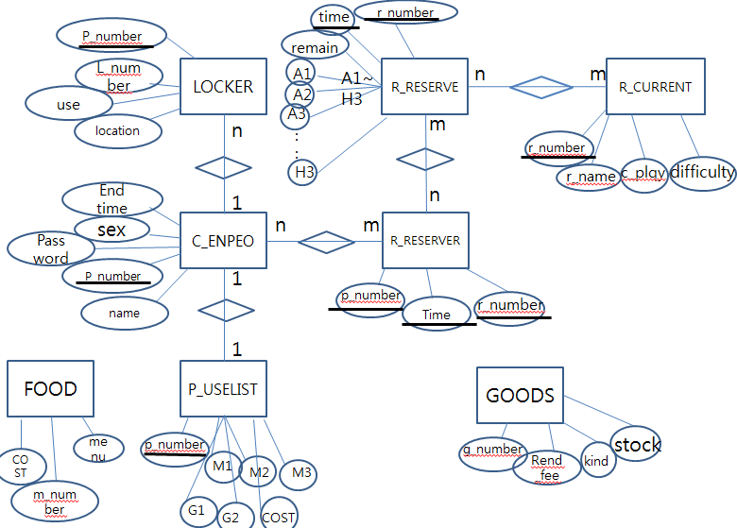
DB Diagram - conceptial
기구세부사항정보
락커배정
예약한
정보관리
기구예약자관리
seat
개인당
이용금액

Slide 9
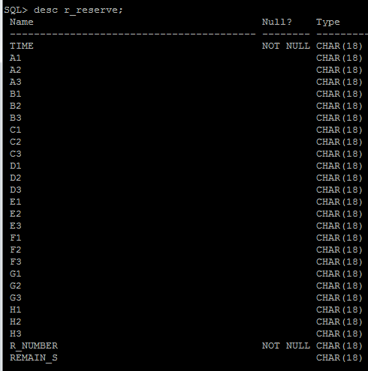
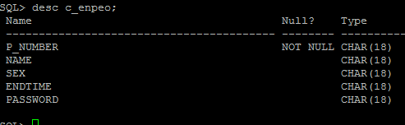
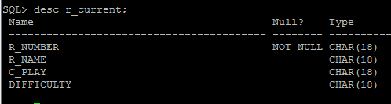
DB Composition - table

Slide 10
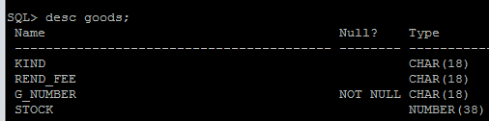
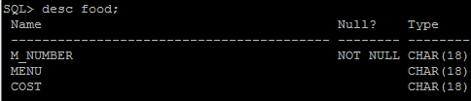
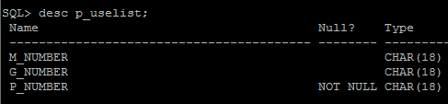
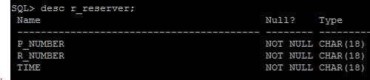
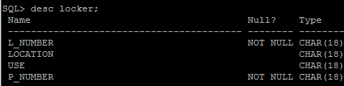
DB Composition - table

Slide 11
Database
http://cic.hongik.ac.kr/b_team/b_team7/

Slide 12
Expectation
예약 시스템이 존재하여 놀이기구를 기다리지 않고 예약한 시간에 맞춰가면 탈 수 있어서 시간낭비를 줄일 수 있다.
후불제 시스템을 도입하여 선불제의 단점인 남은 금액을 환불 해야하는 번거러움을 없앨 수 있다.
고객이 원할 때마다 총 이용금액을 수시로 확인할 수 있어서 과소비를 막을 수 있다.

Slide 13
Problem
테이블을 복잡하게 구성해서 워터파크에 필요한 각 기능을 하나씩 구현할 때 마다 어려움이 있었다.
PHP에서 쿼리문을 작성 할 때 콤마, 점 등 작은 기호들의 잔 실수가 많아서 매번 문제를 찾아내기 힘들었다.
디비에서 데이터를 불러오거나 홈페이지에서 불러온 값을 넣는 방법 같은 사소한 개념을 찾는데 시간이 많이 걸렸다.
입력된 고객정보에 대해 세션을 유지하려고 많은 검색과 시도를 하였다.

Slide 14
Conclusion
-예약 시스템에서 이미 예약된 놀이기구 좌석인지 확인 후 좌석예약이 되어 있으면
예약이 불가하게 처리하는 부분에서 어려움을 겪고 많은 노력을 하였다.
-회원 정보를 한눈에 파악하기 위한 기능을 구현하여 수시로 회원정보를 확인할 수
있다.
-워터파크에서 핵심 기능을 추출하여 구현하면서 관계가 있다는 것을 알게 되었다.

Slide 15

Q/A

Slide 16
Thank you

